Slide 1

Assemblea
Ordinaria
2020
parte 5

Slide 2

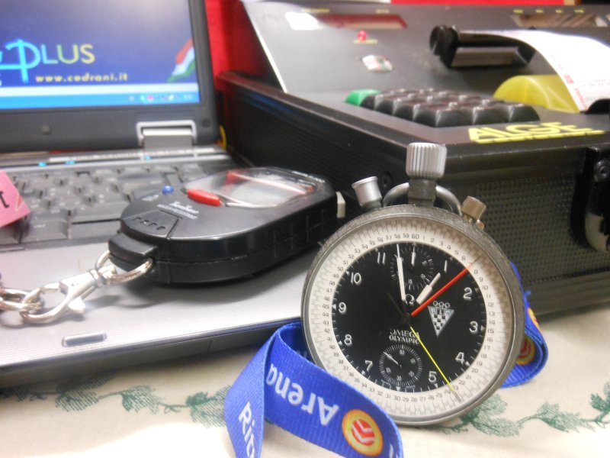

A conclusione dei
risultati che abbiamo
appena visto, vediamo
chi sono gli artefici

Slide 3
























































































































































Slide 4
EH SI. SIAMO TUTTI NOI
un team super collaudato
+
attrezzature all’avanguardia.
E’ LA SOMMA
CHE FA LA DIFFERENZA!
Ed è grazie a questo formidabile lavoro
di squadra se i kronos altoatesini
si collocano costantemente
ai vertici nazionali

Slide 5

E un grazie da parte di tutti noi lo dobbiamo ai
D E S I G N A T O R I
per il loro diuturno, prezioso e talvolta ingrato compito che nella stagione scorsa li ha visti impegnati a coprire uno per uno gli
11.400
servizi

Slide 6





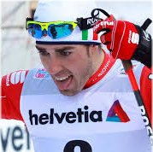
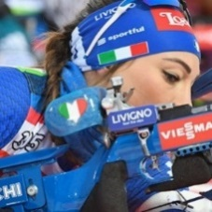



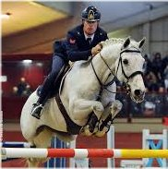
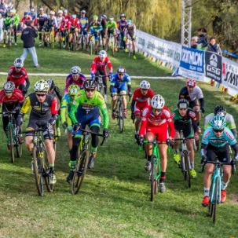
Terminata così l’analisi
dell’attività della stagione scorsa,
passiamo adesso alla visione
delle classifiche che si aggiornano
automaticamente di anno in anno

Slide 7
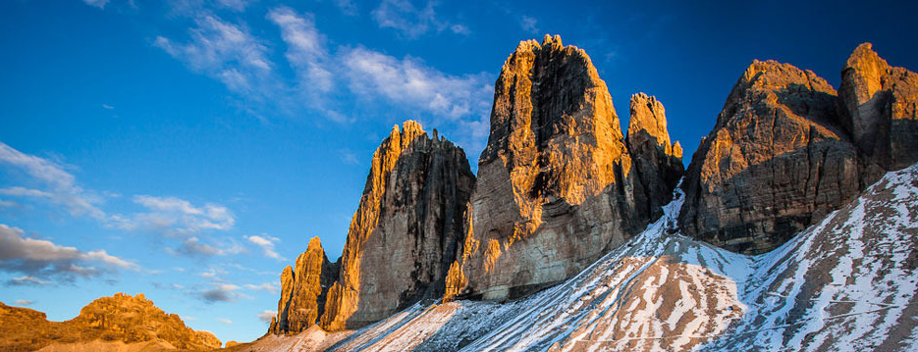
CLASSIFICA STORICA
è il numero totale dei servizi in carriera

Slide 8
OVER 3.000
Zanella Claudio
3.945
Trevisan Gino
3.706
Pievani Eros
3.679
Stegher Mario
3.470
Giordano Costantino
3.046

Slide 9
OVER
2.000
Frasnelli Alfredo
2.831
Bergamo Alberto
2.828
Ambach Anton
2.718
Conte Sergio
2.709
Zanellati Aden
2.338
Frassanito Paolo
2.338
Todesco Mauro
2.232
Martini Tranquillo
2.201

Slide 10
OVER
2.000
(SEGUE)
Bettini Silvano
2.110
Costa Dario
2.106
Hafner Luigi
2.020

Slide 11
OVER
1.000
Furlan Bruno
1.927
† Veneri Luigi
1.869
Bassi Vito
1.866
† Olivotto Gelio
1.722
Semidoppio Paolo
1.547
Larcher Franco
1.544
† Spinn Johann
1.525
Scafuto Antonio
1.516

Slide 12
OVER
1.000
(SEGUE)
† Oberleiter Josef
1.459
Grimaldi Antonio
1.455
† Zeni Paolo
1.421
Pannetta Luigi
1.416
Mayr Marlene
1.372
Goldin Roberto
1.354
Saveri Alberto
1.336
Walder Johann
1.262

Slide 13
OVER
1.000
(SEGUE)
† Pelanda Domenico
1.261
Mussi Bruno
1.205
Zacchino Gerardo
1.176
Camol Sante
1.148
Gasser Hansjoerg
1.141
Sartori Guido
1.122
Furlani Gianni
1.105
† Ghizzoni Giorgio
1.071

Slide 14
OVER
1.000
(SEGUE)
† Stegher Renzo
1.003
Mair Christina
1.002
Martini Bruno
1.002

Slide 15

Nota a margine:
3.945 servizi
cioè quelli dell’attuale capolista
Claudio Zanella
calcolando a star bassi
una media di 3 ore ciascuno,
significa aver dedicato:
3 ore
12 sec.
46 min.
4 mesi
8 giorni
1 anno
1 anno
4 mesi
8 giorni
3 ore
46 minuti
12 secondi
della propria vita alla causa del cronometraggio
Complimenti Claudio!!!

Slide 16
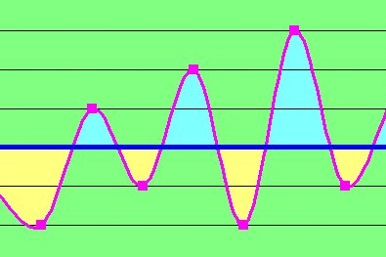
CLASSIFICA STORICA
ponderata
è la media annuale dei servizi
in carriera

Slide 17
Costa Dario
95.73
Zanellati Aden
86.59
Pievani Eros
83.61
Bergamo Alberto
74.42
Ambach Anton
73.46
Zanella Claudio
73.06
Stegher Mario
72.29
Miggiano Sergio
71.55
Introvigne Laura
71.20
Haeusl Maria Crist.
70.71
Todesco Mauro
67.64
Frasnelli Alfredo
67.40
Frassanito Paolo
64.51
Bettini Silvano
57.03

Slide 18
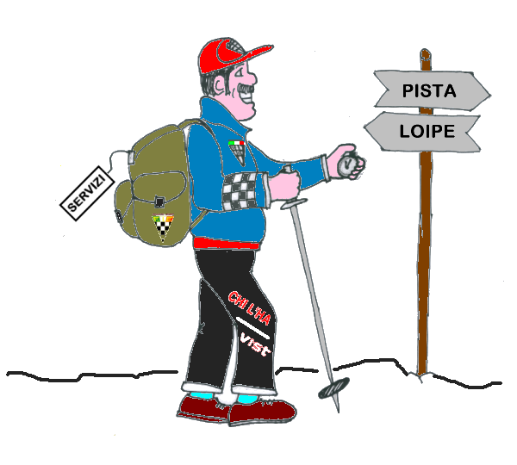
I PIU’…LONGEVI
sono gli anni da cronometrista
(anni da allievo compresi)

Slide 19
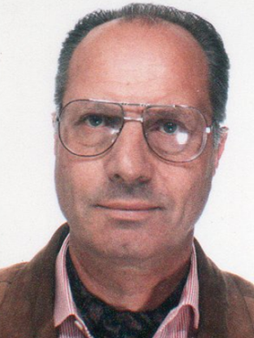
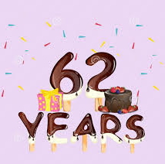
Vanzetta Giorgio

Slide 20

Giordano Tino
55
Zanella Claudio
54
Martini Tranquillo
53
Bassi Vito
51
Conte Sergio
50
Giroldi Francesco
50
Hafner Luigi
50
Mariz Gianni
50
Menghini Vittorio
50
Trojer Johann
50
Walder Johann
50

Slide 21

Battagin Galdino
48
Martini Bruno
48
Moschen Federico
48
Saveri Alberto
48
Semidoppio Paolo
48
Stegher Mario
48
Furlan Bruno
48
Pievani Eros
45
Senoner August
43
Frasnelli Alfredo
42
Furlani Gianni
42

Slide 22
(segue)
Larcher Franco
42
Senoner Emmerich
42
Bielov Igor
41
Pappalardo Salvatore
41
Raveane Renzo
41
Santi Mauro
41

Slide 23
Si sono appena conclusi i festeggiamenti
Per l’ottantesimo anniversario
della nostra Associazione
Correva infatti l’anno 1939 quando
Alberto Ceccherelli
costituì in Alto Adige il
primo nucleo organizzato
di cronometristi.

Slide 24
Tanta passione allora, quando
l’unico «ferro del mestiere» (il cipollone)
doveva passare di mano in mano perché
costava troppo
Stessa passione adesso che siamo
nell’era dei computer
Domani sarà forse un robot
a cronometrare per noi.

Slide 25
L’importante è che il TEMPO
che noi coniughiamo al passato,
al presente e al futuro
VOLGA SEMPRE AL BELLO!

Slide 26


Auguri a tutti noi per ancora tanti
anni a venire nei ranghi dei

Slide 27

Ricordiamoci che
cronometrare è
bello e …allunga
la vita

Slide 28
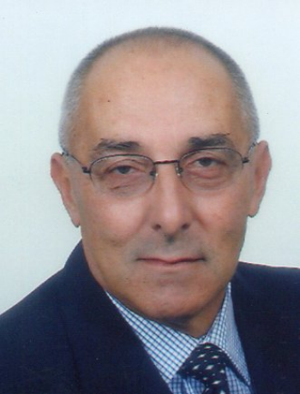
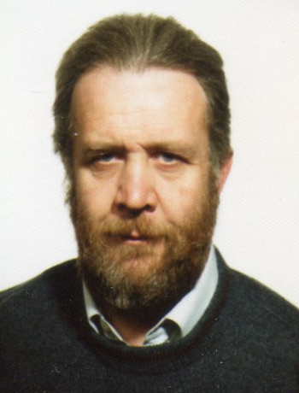
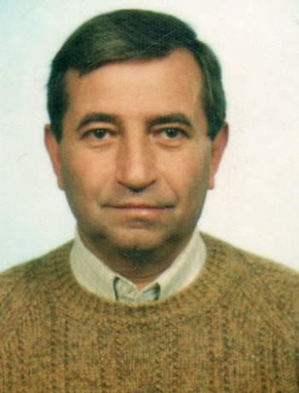
Ciao ragazzi
Se ne va con voi un pezzo
importante della nostra storia
ci mancherete

Slide 29
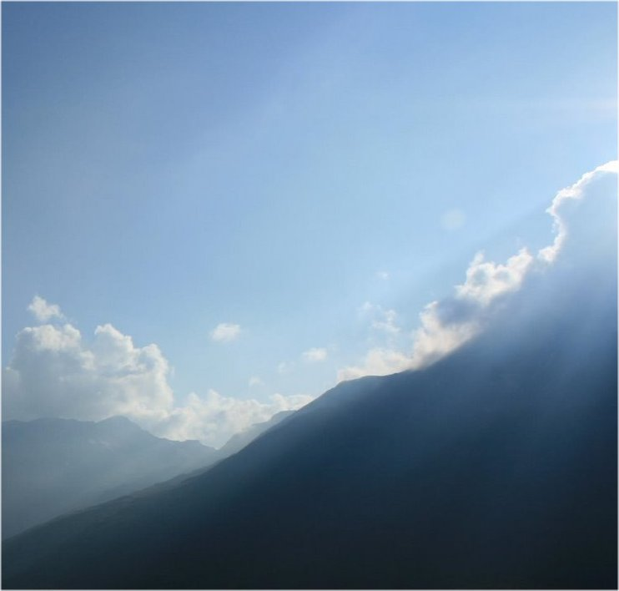
e con Fioretto, Ezio e Giorgio
come ogni anno prima
di concludere rivolgiamo un doveroso pensiero
a tutti gli altri cronometristi
che non sono più
tra noi

Slide 30
Arduini Aldo
Auer Helmuth
Barcatta Tullio
Basiricò Annamaria
Bortot Rodolfo
Calcagno Enrico
Castoldi Luciano
Cervo Giuseppe
Daprà Ezio
Delfauro Ezio
Demetz Ernesto
Eritale Edoardo

Slide 31
Facchinelli Valerio
Fait Guido
Ferrai Stefano
Fontanive Fioretto
Formichella Sergio
Friso Paolo
Giannelli Giulio
Ghizzoni Giorgio
Gschnitzer Adolf
Guerra Gianfranco
Mair Anton
Malpassi Alessandro

Slide 32
Mattevi Ernesto
Mayr Josef
Milia Giuseppe
Morgante Gianni
Mossenta Asco
Oberleiter Joseph
Olivotto Gelio
Patrizio Giuseppe
Pelanda Domenico
Poernbacher Huberth
Ponticello Luigi
Rampelotto Leopold

Slide 33
Spinn Johann
Stegher Renzo
Trojer Paul
Uccelli Sandro
Veneri Luigi
Wiedenhofer Theo
Zeni Paolo
Zigoi Luciano
Il vostro ricordo sarà sempre vivo tra di noi

Slide 34

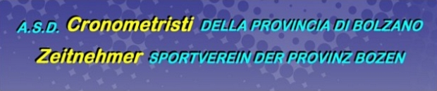

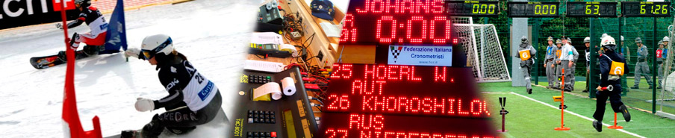
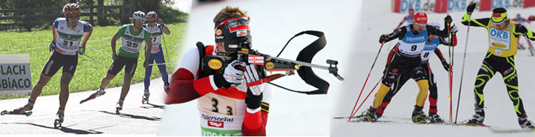
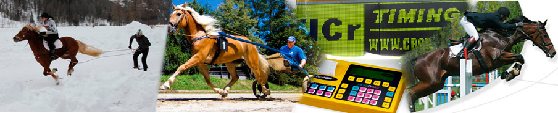

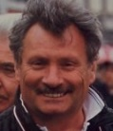
GRAZIE
DELLA CORTESE
ATTENZIONE
Siamo così giunti al termine
Arrivederci
alla
prossima
assemblea
Vi ricordiamo che che a breve sul nostro sito
troverete questa presentazione e
la documentazione dei lavori assembleari
… buon cronometraggio
e…
by

